Slide 1

Gerenciamento de uma clínica de oncologia
Primeira Etapa
Igor Amaral Martins RA: 1110482112040

Slide 2
Índice
Por que este sistema?
Solução proposta
História
Diagrama de Caso de Uso
RF e RNF

Slide 3

Por que este sistema?
Necessidade de uma organização dos dados dos pacientes e agilidade nas operações diárias.

Slide 4

Solução Proposta

Slide 5
História
Uma clínica de oncologia quer atualizar o sistema antigo para um novo, devido aos transtornos e a falta de usabilidade. O objetivo do novo sistema é facilitar o atendimento dos pacientes, a evolução médica, o cadastro da enfermagem e dos médicos contratados. É do interesse da clínica, logo após a consulta ser realizada, fazer o cadastro do paciente com o tipo de procedimento que ele irá receber.

Slide 6

Diagrama de Caso de Uso

Slide 7
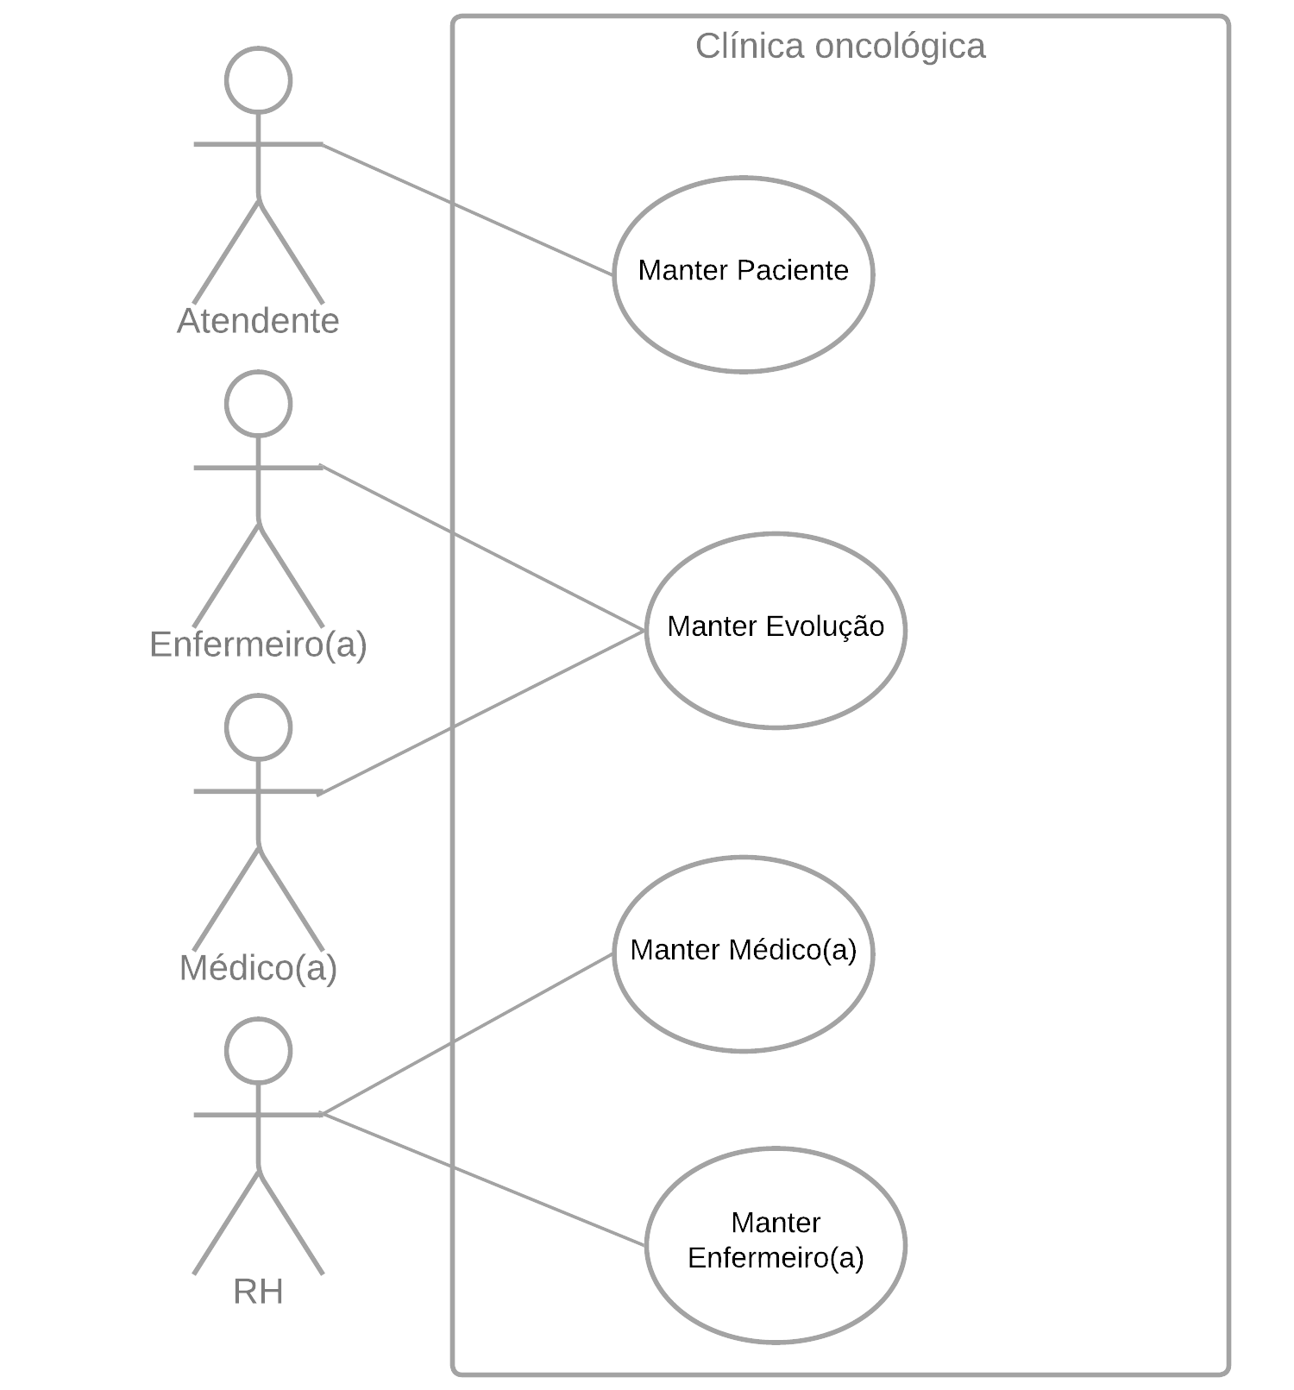

Slide 8

RF e RNF

Slide 9

Requisitos Funcionais
Inserir dados em formulários.
Buscar pacientes específicos.
Buscar evolução de paciente específico.
Alterar o estado da evolução.

Slide 10

Requisitos Não Funcionais
Sistema Operacional ser Windows 7 ou superior.
Conexão com a energia.
Memória principal mínima de 2GB.
Banco de Dados.
Pessoa com experiência para usar o sistema.

Slide 11
Referências
ONCOCLINIC – Centro Oncológico (oncoclinicbolivia.com)
https://cdn3.iconfinder.com/data/icons/girl-using-computer-with-various-poses-actions-fee/281/woman-using-computer-010-256.png
https://cdn3.iconfinder.com/data/icons/girl-using-computer-with-various-poses-actions-fee/275/woman-using-computer-009-256.png
https://cdn2.iconfinder.com/data/icons/busy-overworked-executive-office-worker-employee-l/346/busy-executive-4-256.png
https://cdn4.iconfinder.com/data/icons/internet-business/241/money-earning-ideals-002-256.png
https://cdn0.iconfinder.com/data/icons/hurricane-typhoon-cyclone-emergency-plan/236/hurricane-emergency-typhoon-prepare-009-1024.png
https://cdn2.iconfinder.com/data/icons/business-management-and-teamwork-glyph-silhouettes/300/153647825Untitled-3-512.png

Slide 12
Obrigado pela atenção.

